Slide 1
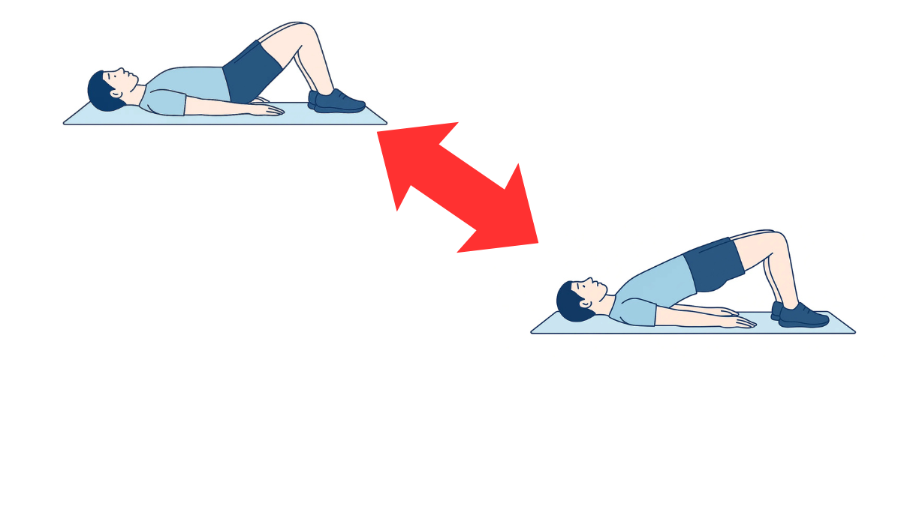
10回×2セット
・勢いつけずにゆっくりお尻を上げましょう。
・手の力は入れずに足やお尻に力が入るように意識しましょう。

